Slide 1

Aufgaben
Melde dich bitte bei allen Schwierigkeiten.

Slide 2



Echo-Höhle
Schreibe ein Programm, das unendlich oft Eingaben einliest und diese jeweils direkt ausgibt.
Benötigte Syntax:
Scanner#nextLine, System.out.println
while-Schleife

Slide 3



Verzögertes Echo
Schreibe ein Programm, das unendlich oft Eingaben einliest und nach jeder Eingabe die vorherige Eingabe ausgibt.
(Speichere den vorherigen String in einer String-Variable. Beim ersten Mal soll ein leerer String mit println ausgegeben werden)
Benötigte Syntax:
Scanner#nextLine, System.out.println
String-Variable
while-Schleife

Slide 4


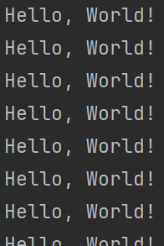
Hello, Worlds!
Schreibe ein kurzes Programm, das 100 Mal "Hello, World!" ausgibt.
Benötigte Syntax:
System.out.println
while-Schleife oder for-Schleife

Slide 5


Frage-Antwort-Roboter
Schreibe ein Programm, das eine Frage aus der Konsole einliest und durch vorgefertigte Antworten darauf reagiert. Die Fragen und Antworten darfst du dir selbst ausdenken.
Benötigte Syntax:
Scanner#nextLine, System.out.println
if-else oder Ternary, String#equals, nicht ==.

Slide 6

Fläche eines Kreises
Schreibe ein Programm, das einen Radius einliest und die Fläche eines Kreises mit diesem Radius ausgibt. Formel: Fläche = π * radius * radius
Benötigte Syntax:
Scanner#hasNextDouble, Scanner#nextDouble
double-Variable
System.out.println
Math.PI

Slide 7


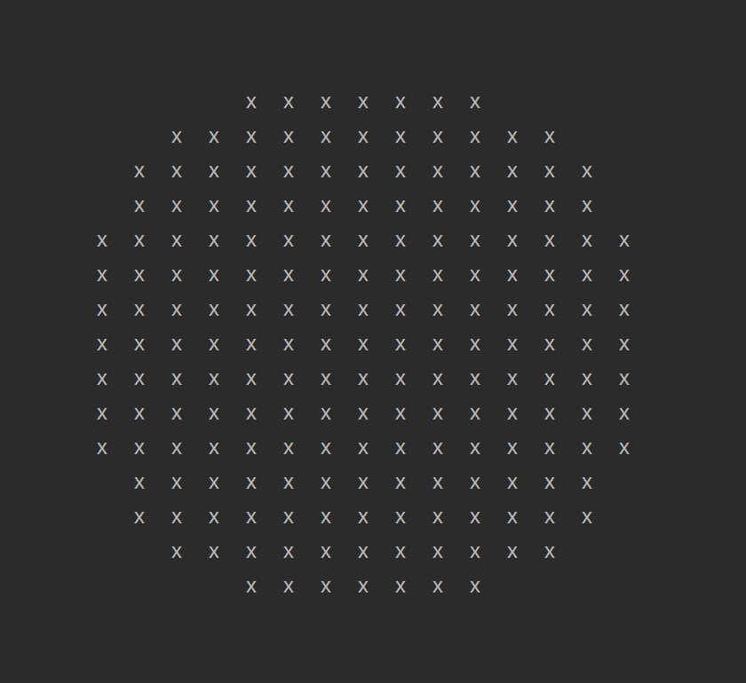


Male einen Kreis
Schreibe ein Programm, das die Kreisfläche eines Kreises als ASCII-Art ausgibt. Probiere verschiedene Radien aus.
Benötigte Syntax:
while-Schleife (oder for-Schleife)
System.out.print und println
if-else oder Ternary
Iteriere über alle x-Koordinaten im Intervall [-10, 10] und alle y-Koordinaten im Intervall [-10, 10].
Verwende den Satz des Pythagoras, um zu bestimmen, ob an einer Stelle ein x (" x ") oder space (" ") mit print ausgegeben werden soll. Formel: x * x + y * y <= 62 // Für Radius $\sqrt{62}$ Verwende nach jeder Zeile einmal println, um in die nächste Zeile zu gelangen.

Slide 8

Gerade oder ungerade?
Schreibe eine Methode mit einem Parameter int n, die als boolean zurückgibt, ob n gerade ist.
Benötigte Syntax:
Aufbau einer Methode
Modulo-Operator
Der Modulo-Operator % bestimmt den Divisionsrest zweier Zahlen a und b, also das, was beim Teilen von a durch b übrig bleibt. Beispiele:
8 % 2 == 0 (da 8 / 2 = 4 Rest 0)
8 % 3 == 2 (da 8 / 3 = 2 Rest 2)
9 % 2 == 1 (da 9 / 2 = 4 Rest 1)
9 % 3 == 0 (da 9 / 3 = 3 Rest 0)

Slide 9


Schaltjahr?
Schreibe eine Methode mit einem Parameter int jahr, die als boolean zurückgibt, ob das Jahr ein Schaltjahr ist.
Benötigte Syntax:
Aufbau einer Methode
if-else oder Ternary
Modulo-Operator, und (&&) und oder (||) Operator
Jahre sind nicht durch Tage teilbar (das Ergebnis ist nicht genau 365). Die Schaltjahr-Regel versucht, diesen Effekt auszugleichen: Ein Jahr heißt Schaltjahr, wenn seine Jahreszahl
durch 400 teilbar ist oder
durch 4, aber nicht durch 100 teilbar ist.

Slide 10


Taschenrechner
Schreibe eine Methode "float rechne(float a, char operator, float b)", die das Ergebnis von a <operator> b berechnet. Die Methode soll mindestens für +, - und * korrekt funktionieren.
Test-Beispiele: System.out.println(rechne(2, '+', 3)); // Soll 5.0 ausgeben System.out.println(rechne(-3, '*', 2)); // Soll -6.0 ausgeben
Benötigte Syntax:
Aufbau einer Methode
if-else oder Ternary, um zwischen Operatoren zu unterscheiden

Slide 11

Vergleichs-Methode
Schreibe eine Methode "String vergleiche(float a, float b)", die "kleiner" (für a < b), "gleich" (für a == b) bzw. "größer" (für a > b) zurückgibt.
Test-Beispiele: System.out.println(vergleiche(-3f, -3f)); // Soll gleich ausgeben System.out.println(vergleiche(2.7182818f, 3f)); // Soll kleiner ausgeben System.out.println(vergleiche(3.1415926f, 3f)); // Soll größer ausgeben
Benötigte Syntax:
Aufbau einer Methode
if-else oder Ternary

Slide 12

Zahl erraten
Schreibe ein Programm, das einen zufälligen Integer aus dem Intervall [0, 100) in einer Variable speichert und so lange Integer einliest und ausgibt, ob diese kleiner als, gleich wie oder größer als der Zufallswert sind, bis die richtige Zahl erraten wurde.
Benötigte Syntax:
Scanner#hasNextInt, Scanner#nextInt, System.out.println
int-Variablen, Random#nextInt
(do-)while-Schleife und Vergleichs-Methode

Slide 13
Fibonacci-Folge
In der Fibonacci-Folge ist jede Zahl die Summe der beiden vorherigen Zahlen. Sie beginnt mit 0 und 1. Berechne alle Fibonacci-Zahlen bis 1000 und gib sie aus.
Benötigte Syntax:
System.out.println
int-Variablen
while-Schleife
0, 1, 1, 2, 3, 5, 8, 13, 21, 34, 55, 89, 144, 233, 377, 610, 987

Slide 14

Palindrom
Schreibe eine Methode, die überprüft, ob ein String ein Palindrom ist.
Test-Beispiele:
System.out.println(palindrom("Hallo")); // Soll false ausgeben
System.out.println(palindrom("lagerregal")); // Soll true ausgeben
System.out.println(palindrom("reifer")); // Soll false ausgeben
Benötigte Syntax:
Aufbau einer Methode
String#length, String#charAt
for-Schleife

Slide 15
Fakultät
Schreibe eine Methode, die für einen Parameter int n den Wert n!, also 1 * 2 * 3 * 4 * … * n berechnet.
Benötigte Syntax:
Aufbau einer Methode
int-Variable
for-Schleife

Slide 16
Primzahlen
Schreibe ein Programm, das alle Primzahlen unter 100 berechnet und ausgibt. Teste dafür für jede Zahl, ob sie durch eine kleinere Zahl teilbar ist.
Benötigte Syntax:
System.out.println
Zur Bestimmung der prim-Eigenschaft: boolean-Methode oder -Variable
for-Schleife, ggf. break
2, 3, 5, 7, 11, 13, 17, 19, 23, 29, 31, 37, 41, 43, 47, 53, 59, 61, 67, 71, 73, 79, 83, 89, 97

Slide 17
Zufallszahl in einem Intervall
Gib einen zufälligen float-Wert aus dem Intervall [10.0, 20.0) aus.
Benötigte Syntax:
System.out.println
Random#nextFloat
Bonusaufgabe: Bestimme einen zufälligen Integer für ein beliebiges Intervall [x, y). Lese x und y durch Scanner#nextFloat ein.

Slide 18

Lustige Sätze
Erstelle String-Arrays mit
Artikeln + Subjekten (Nominativ Singular)
Prädikaten (3. Person Singular)
Adverbien
Adjektiven (Akkusativ)
Artikeln (Akkusativ) + _ + Objekte (Akkusativ Plural)
Interpunktion (., !, ?)
Benötigte Syntax:
Random#nextInt, String[] length zum Auswählen zufälliger Wörter
String#replace zum Ersetzen des Unterstrichs
Generiere einen zufälligen Satz aus diesen Wörtern.
Muster: <1> <2> <3> (<5>, ersetze _ durch <4>) <6>
<x> steht dabei jeweils für ein zufälliges Element aus dem x-ten Array.
Beispiel: Der Rabe berechnet niemals laute Felsen.
Tipp: Schreibe eine statische Methode, um ein zufälligen String aus einem String[] auszuwählen.

Slide 19
Glücksspiel
Schreibe ein Textspiel, bei dem man mit 100 Punkten beginnt und solange man mehr als 0 Punkte hat, einen beliebigen Betrag einsetzen kann, den man zu 50% gewinnt und sonst verliert. Verwende continue, wenn der eingelesene Integer nicht im Intervall [1, punkte] liegt.
Benötigte Syntax:
System.out.println, Scanner#hasNextInt, Scanner#nextInt
Random#nextInt oder Random#nextBoolean
while-Schleife, int-Variablen, ggf. continue;

Slide 20
Summe
Schreibe eine Methode, die alle Elemente eines float[] aufsummiert. Bonus: Berechne mit Hilfe der Methode den Durchschnitt.
Test-Beispiel: float[] array = {1.5f, 2.5f, 3.5f, 4.5f}; System.out.println(summe(array)); // Soll 12.0 ausgeben.
Benötigte Syntax:
Aufbau einer Methode
float-Variable
foreach-Schleife
(Für die Bonusaufgabe: length)

Slide 21

Größtes Element
Schreibe eine Methode, die das größte Element eines float[] bestimmt.
Tipp: Starte mit -∞. (Float.NEGATIVE_INFINITY)
Test-Beispiel: float[] werte = {-22.3f, 2.2f, 1.5f, -4.2f, -9.87f}; System.out.println(max(werte)); // Soll 2.2 ausgeben.
Benötigte Syntax:
Aufbau einer Methode
float-Variable
foreach-Schleife, if

Slide 22
Array sortieren
Schreibe eine Methode, die einen int[] sortiert. Überlege dir zuerst anhand eines Beispiels auf einem Blatt Papier, wie sie dies tun kann.
Test-Beispiel: int[] array = {1, 3, 4, 2}; sort(array); System.out.println(Arrays.toString(array)); // Soll [1, 2, 3, 4] ausgeben.
Benötigte Syntax:
Aufbau einer Methode
int[] length, int-Variable
for-Schleife

Slide 23


Timer
Schreibe ein Programm, das zweimal Input einliest und die Zeit dazwischen misst und ausgibt. Berechne die Zeitdifferenz durch den Minus-Operator (-).
Benötigte Syntax:
Scanner#nextLine, System.out.println
System.currentTimeMillis

Slide 24

Finde das Wort
Schreibe eine Methode, die einen vorgegebenen String in einem String[] sucht und den Index (bzw. -1, wenn er nicht im Array enthalten ist) zurückgibt.
Test-Beispiel: String[] strings = {"Baum", "Haus", "Dorf"}; System.out.println(indexVon(strings, "Dorf")); // Soll 2 ausgeben.
Benötigte Syntax:
Aufbau einer Methode
Arrays, for-Schleife
String#equals

Slide 25

Keine Vokale erlaubt.
Lies einen String durch den Scanner ein. Gib alle Zeichen aus, bis du auf einen Vokal triffst.
Benötigte Syntax:
System.out.print
String#length, String#charAt
for-Schleife, break;
Hilfreiche Abkürzung:
"aeiouäöüAEIOUÄÖÜ".contains("" + zeichen)

Slide 26

Schwache Zahlen
Gib die Integer im Intervall [1, 1000] aus, überspringe dabei aber alle Zahlen, für die es eine kleinere natürliche Zahl gibt, die mehr Teiler hat.
Beispiel: 9 ist eine schwache Zahl, da 9 nur 3 Teiler (1, 3, 9), die kleinere Zahl 6 aber 4 Teiler (1, 2, 3, 6) hat. Also muss 9 übersprungen werden.
Tipp: Merke dir immer nur die bisher größte Anzahl an Teilern. Zahlen mit gleichen Teileranzahlen sollen nicht übersprungen werden.
Benötigte Syntax:
System.out.println
int-Variablen
for-Schleife, if, Modulo, ggf. continue;
1, 2, 3, 4, 6, 8, 10, 12, 18, 20, 24, 30, 36, 48, 60, 72, 84, 90, 96, 108, 120, 168, 180, 240, 336, 360, 420, 480, 504, 540, 600, 630, 660, 672, 720, 840

Slide 27

Never ending story
Schreibe ein Spiel, das in jeder Iteration einer Endlosschleife den aktuellen Text ausgibt und anschließend eine Ja-Nein-Frage stellt, um den darauffolgenden Text zu bestimmen.
Benötigte Syntax:
Aufbau von Klasse und Methode
Objektvariablen
System.out.println
while-Schleife, Scanner#nextLine
if-else oder Ternary
Liebst du mich?
Oh, wie schön!
Lass uns heiraten!
Dann bleib von mir weg.

Slide 28

Übersetzer
Schreibe eine Methode, die englische Texte wortwörtlich ins Deutsche übersetzen kann.
Test-Beispiel: System.out.println(translate("hello, world!")); // Ausgabe: "hallo, welt!" System.out.println(translate("example input")); // Ausgabe: "beispiel eingabe"
Benötigte Syntax:
Aufbau einer Methode, String#replace
HashMap (put, get), Iterieren über HashMap-Schlüssel: for (String word : <name>.keySet())

